Slide 1

Programação para dispositivos Móveis Aula Inaugural
Curso de Especialização em Internet das Coisas
Prof. Leonardo Faix Pordeus
leonardopordeus@gmail.com
https://github.com/leonardopordeus/android_kotlin
2018

Slide 2
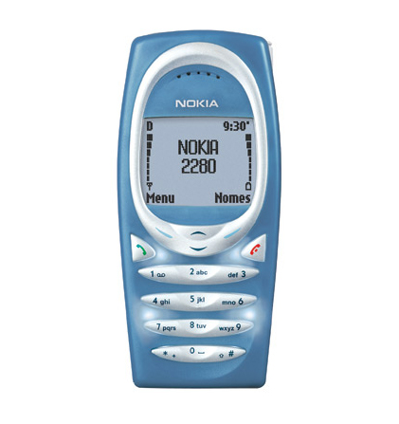
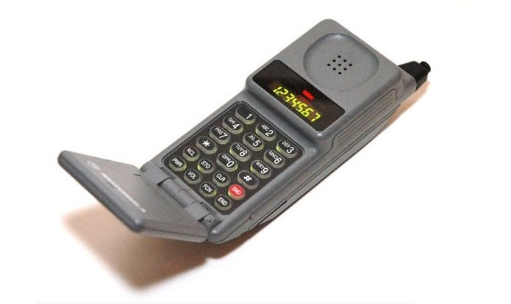
Programação para dispositivos Móveis?

Slide 3
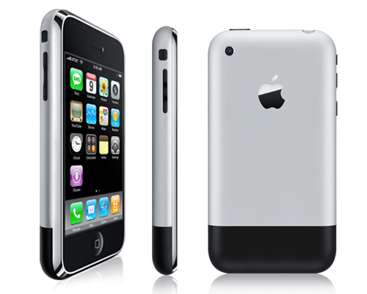
2007

Slide 4
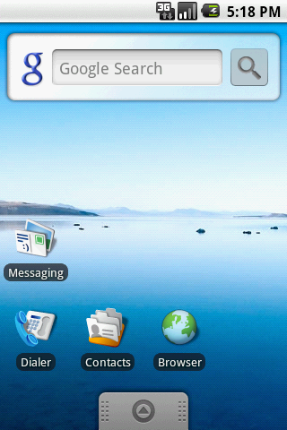
Android
2008
Android 1.0;
2009
Andoid 1.5;
Cupcake;

Slide 5
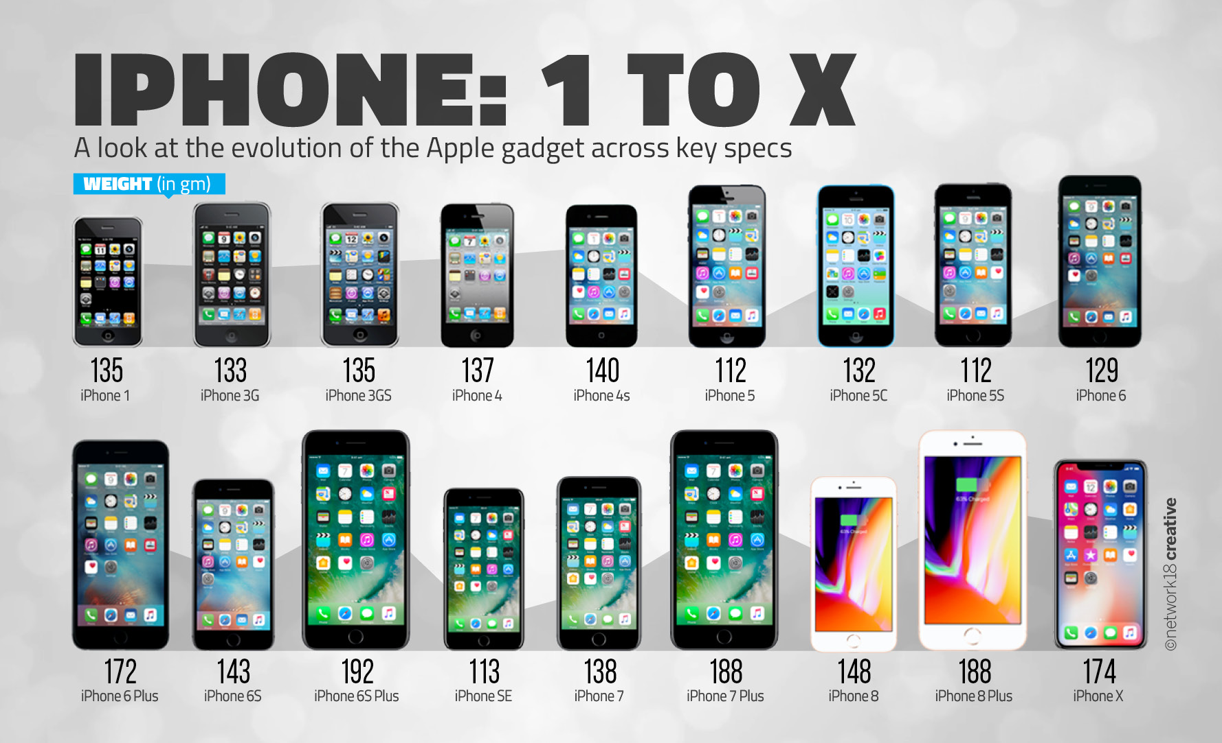

Slide 6
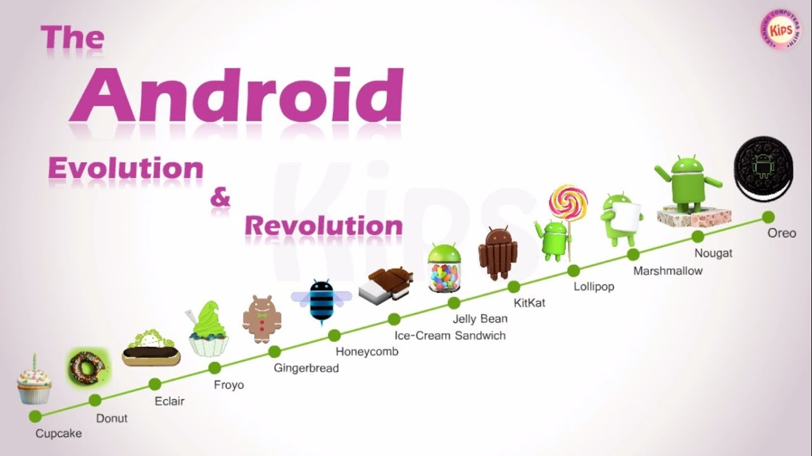

Slide 7



Slide 8
Como desenvolver?
Iphone:
Xcode:
Objective-C;
Swift;
Android:
Java e C++:
Eclipse;
Android Studio;
Kotlin

Slide 9
Como desenvolver?
Multiplataformas:
Web:
Cordova / Phonegap;
Intel XDK;
Ionic (Cordova + Angular 2+);
...
C#
Xamarin;
Unity
Outros Frameworks...

Slide 10
Kotlin
Segunda linguagem oficial;
Executa em JVM (Java Virtual Machine);
Interoperável
Permite chamar código Java;
Menos código;
Null pointer Safe

Slide 11
Ferramentas
SDK (Software Development Kit):
Contém as ferramentas utilizadas para o desenvolvimento;
Android Studio:
IDE Oficial;

Slide 12
Ferramentas
Gradle:
Automatização da compilação;
Inspirado no Maven;
Emulador/Virtualização:
QEMU;
Virtualbox;
https://developer.android.com/guide/index.html

Slide 13
Objetivo
Apresentar os principais componentes para o desenvolvimento de dispositivos móveis
Android Nativo
Java;
Kotlin;
Criar uma interface para apresentação dos dados recebidos por meio de protocolos como:
MQTT;
CoAP;

Slide 14
Aplicação
É formada por um conjunto de componentes que interagem entre si e com o framework android;
Activities;
Services;
BroadcastReceivers;
Content Providers;

Slide 15
Aplicação
Activities:
Atividades representam uma tela única com uma interface do usuário;
Services:
Serviços são componentes executados em segundo plano para realizar operações de execução longa ou para realizar trabalho para processos remotos;

Slide 16
Aplicação
Content Providers:
Provedores de conteúdo gerenciam acesso a um conjunto de dados estruturados. Permite disponibilizar dados ou arquivos a outros aplicativos e/ou atividades;
BroadcastReceivers:
Receptores de transmissão são componentes responsáveis por receber/tratar eventos (Broadcast) do sistema ou de outro aplicativo;
SMS, ligação, Status de bateria, etc;

Slide 17
Criando o primeiro App
Baixar ou utilizar o Android Studio instalado nas máquinas;
Criar o primeiro exemplo de projeto no Android Studio.
Testar o emulador ou executar no próprio celular;
https://github.com/leonardopordeus/android_kotlin

Slide 18
Activity
É o componente responsável pela maioria das iterações com o aplicativo;
Activity é um componente que fornece uma tela na qual os usuários podem interagir;
Referência: https://developer.android.com/guide/components/activities.html

Slide 19
Manifest
O arquivo de manifesto apresenta informações essenciais sobre o aplicativo ao sistema Android, que são necessárias para o sistema antes que ele possa executar o código do aplicativo.
Atividades;
Componentes;
Permisões;
...
Referência: https://developer.android.com/guide/topics/manifest/manifest-intro.html?hl=pt-br

Slide 20
Diretório Res
O diretório res é onde devem ser colocados os recursos da aplicação;
Imagens
Strings
Layouts
...
Referência: https://developer.android.com/guide/topics/resources/providing-resources.html

Slide 21
Layout
Layout define a estrutura visual para uma interface do usuário:
Linear
Relative
FrameLayout
ListView/Grid
Fragments
Referência: https://developer.android.com/guide/topics/ui/declaring-layout.html?hl=pt-br

Slide 22

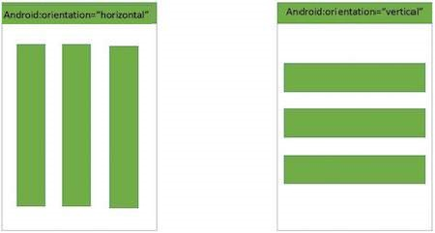
Linear Layout
Exibe visualizações em uma única coluna ou linha;

Slide 23
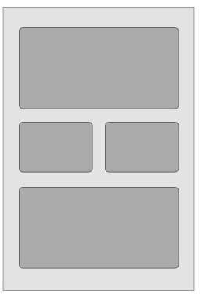

Relative Layout
Exibe uma visualização posicionada em relação a elas e essa visualização;

Slide 24
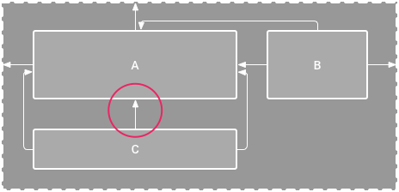
Constrait Layout
Cada elemento apresenta uma conexão com outro elemento;
Similar ao Relative Layout;
Referência: https://developer.android.com/training/constraint-layout/index.html

Slide 25
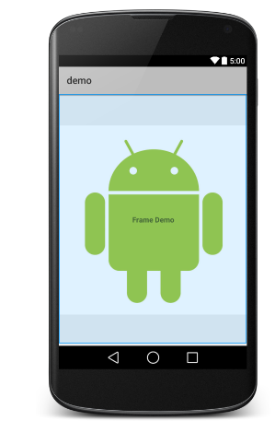
Framelayout
Um FrameLayout é utilizado para a visualização de uma único item;

Slide 26
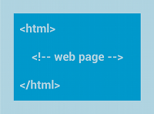
Web
Exibe páginas da Web;
***Cordova/Ionic.

Slide 27
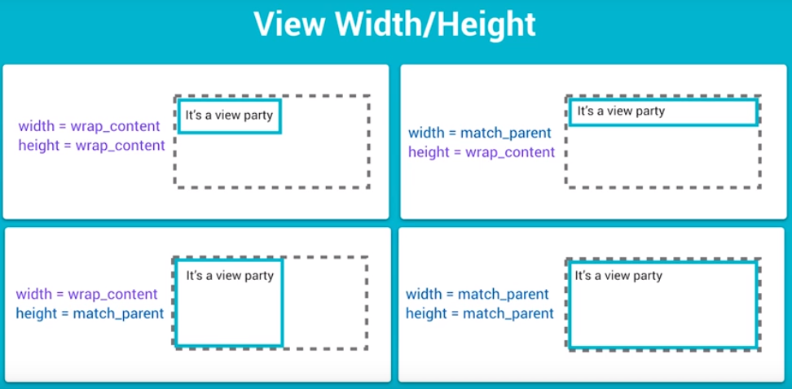
Layout
wrap_content instrui a exibição a se redimensionar de acordo com as medidas exigidas pelo conteúdo.
match_parent instrui a exibição a assumir o maior tamanho permitido pelo grupo de exibições pais.

Slide 28
Layout
TextView
Cria texto na tela; geralmente texto não interativo
EditText
Cria uma entrada de texto na tela
ImageView
Cria uma imagem na tela
Button
Cria um botão na tela
ListView
Cria uma lista em tela;
...

Slide 29
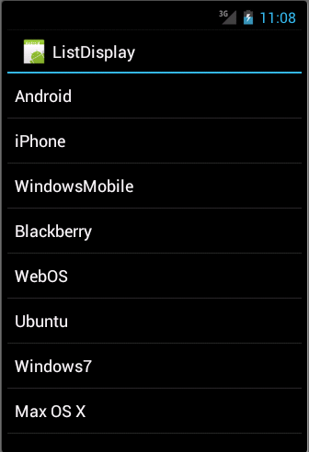
ListView
A ListView é um grupo de exibições que exibe uma lista de itens;

Slide 30
Adapter
Como ligar os dados ao ListView?
Adapter;
Apresenta as informações ao usuário.
Referência: https://developer.android.com/guide/topics/ui/layout/listview.html?hl=pt-br

Slide 31
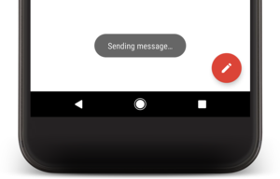
Toast
Pequeno popup para dar feedback sobre uma ação;
Referência: https://developer.android.com/guide/topics/ui/notifiers/toasts.html

Slide 32
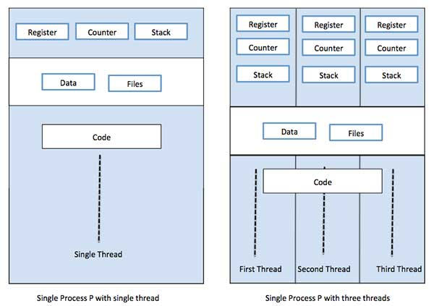
AsyncTask
Permite executar operações em segundo plano e publicar resultados na Activity/UI sem ter que manipular threads diretamente;
Divisão um processo em várias tarefas;

Slide 33
ReciclerView
É uma versão mais avançada e flexível do ListView;
Mantém uma quantidade de Views fixas que são reutilizadas ao usar o scroll up/down;
ViewHolder;
Vantagens:
Atualizações (É uma biblioteca)
Performance! Reuso da view!
Atualização apenas de itens alterados ao invés da ListView inteira.
Uso de animações

Slide 34
Adapter
Criar um objeto ViewHolder para cada item RecyclerView;
Retornar o número de itens no datasource;
Ligar os dados do data-source para cada item;
Inflar cada item que será exibido;
Referência: https://developer.android.com/guide/topics/ui/layout/recyclerview.html

Slide 35
Intent
É um objeto de mensagem utilizado para solicitar uma ação de outro componente de aplicativo.
Iniciar uma atividade;
Iniciar um serviço;
Transmissão de mensagens entre aplicações;
Referência: https://developer.android.com/guide/components/intents-filters.html?hl=pt-br

Slide 36
Fragments
Representa o comportamento ou uma parte da interface do usuário em uma Activity;
É possível combinar vários fragmentos em uma única atividade;
Reutilização de fragments em diferentes Activities;
Pode ser adicionado e removido em tempo de execução;
Ciclo de vida próprio

Slide 37
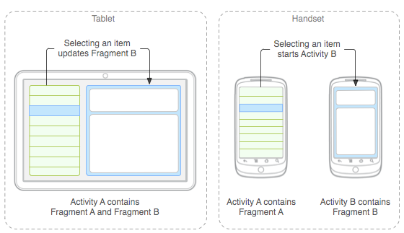
Fragments
Maior flexibilidade no layout;
Referência: https://developer.android.com/guide/components/fragments.html?hl=pt-br

Slide 38
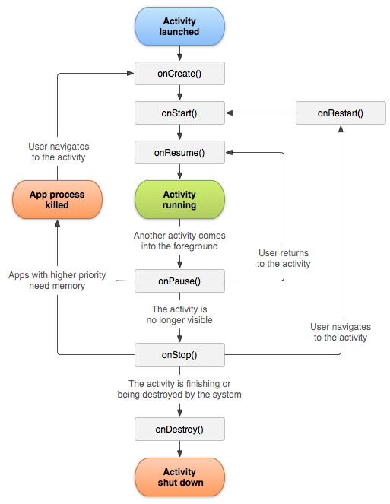
Ciclo de Vida

Slide 39
Ciclo de Vida
onCreate:
Primeira função a ser chamada ao inciar uma Activity;
onStart:
Chamada onCreate();
E também quando uma Activity que estava em background volta a ter foco;

Slide 40
Ciclo de Vida
onResume:
Também é chamada na inicialização da Activity e também quando uma Activity volta a ter foco;
onStart só é chamado quando a Activity não está mais visível e volta a ter o foco;
onPause:
Primeira função a ser invocada quando a Activity perde o foco;
Quando uma nova Activity é iniciada

Slide 41
Ciclo de Vida
onStop:
Chamado quando a Activity fica completamente encoberta por outra Activity.
onDestroy:
A última função a ser executada.
Se o usuário voltar a requisitar essa Activity, um novo objeto será contruído.

Slide 42
Ciclo de Vida
onRestart:
Chamada antes da onStart();
Quando uma Activity volta a ter o foco depois de estar em background.

Slide 43
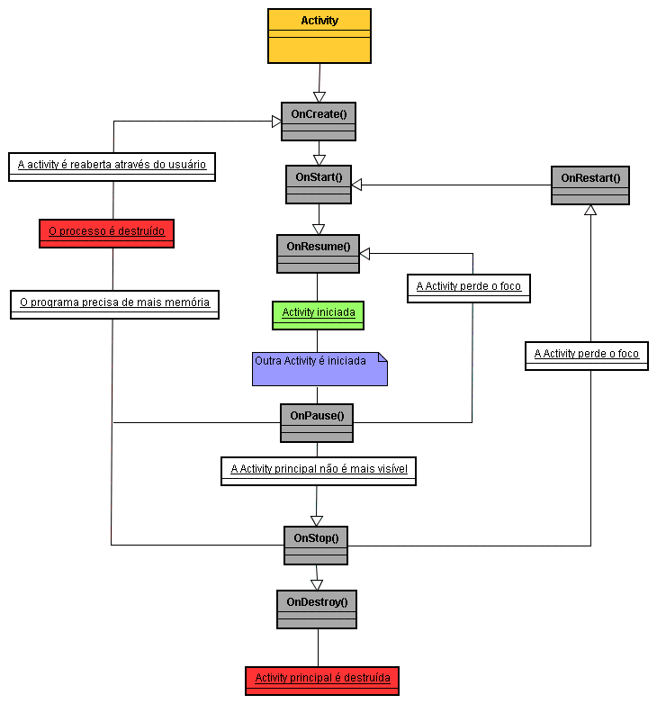

Slide 44
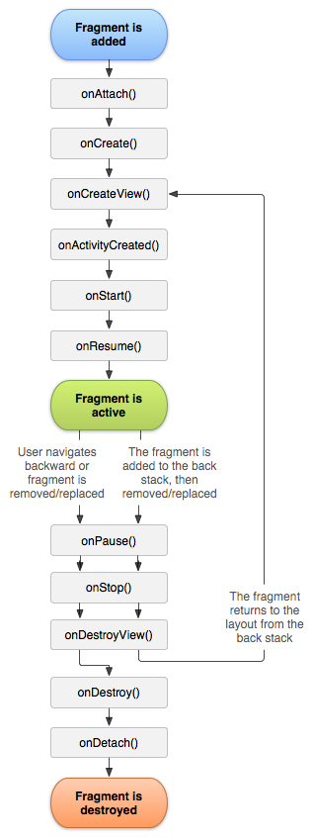

Slide 45
SharedPreferences
Permite persistir dados (chave-valor) por uma aplicação;
String, int, float,...
Recomendado para pequenas quantidades de dados;
Referência: https://developer.android.com/training/data-storage/shared-preferences.html

Slide 46
SQLite
Para dados estruturados e que tendem a se repetir;
Base local;
Referência: https://developer.android.com/training/basics/data-storage/databases.html?hl=pt-br

Slide 47
Exercícios:
01: Estrutura de um projeto;
02: Apresentar uma Lista;
03: Requisições REST;
04: ReciclerView;
05: Navegação com Intents;
06: Fragments;
07: Ciclo de vida.

Slide 48
Obrigado

